Slide 1
1.8.2 ILMAN MIKROBISTO TUOTANNOLLISISSA YMPÄRISTÖISSÄ JA TOIMISTOISSA
2 H
3+32 DIAA

Slide 2
Saatteeksi opetusmateriaalin käyttöön
Opetusmateriaalin keskeisessä osassa ovat rakennuksissa esiintyvät biologiset epäpuhtaudet. Yksittäiset luennot käsittelevät mm. mikrobiologian perusasioita, homeita ja lahoja, erilaisten rakennusten tavanomaisia mikrobistoja, mikrobien ja erilaisten mikrobiepäpuhtauksien näytteenotto- ja analysointimenetelmiä sekä tulkintaohjeita. Mikrobit ovat esimerkkinä Sisäympäristön tutkimukset ja raportointi –osuudessa. Opetusmateriaali sisältää lisäksi yleistä tietoa sisäympäristöstä, kemiallisista epäpuhtauksista, terveydellisen merkityksen arvioinnista, sisäilman laadun hallinnasta korjausprosessissa sekä sisäilmasto-ongelmien hallinnasta yhteistyönä.
Materiaali on tarkoitettu oppilaitosten käyttöön ja sitä voidaan hyödyntää sekä täydennys- että tutkintokoulutuksissa, jotka pätevöittävät kosteus- ja homevaurioiden korjaushankkeissa mukana olevia asiantuntijoita (rakennusterveysasiantuntijat, sisäilma-asiantuntijat, kuntotutkijat, korjaussuunnittelijat ja korjaustyönjohtajat). Opetusmateriaalia voidaan hyödyntää kokonaisuutena tai yksittäisinä aihealueina. Jos materiaalista käytetään yksittäisiä sivuja tai taulukoita, on materiaalin alkuperäinen lähde aina ilmoitettava.
Opetusmateriaali on tehty kosteus- ja hometalkoiden käyttöön. Opetusmateriaalin sisältöä ovat koonneet ja muokanneet ja siitä vastaavat Marjut Reiman Työterveyslaitoksesta, Anne Hyvärinen Terveyden- ja hyvinvoinnin laitokselta sekä Hannu Viitanen.
Aineiston sisältöä saa muokata vain tekijöiden luvalla. Opetusmateriaalissa mahdollisesti olevista virheistä tai puutteista toivotaan palautetta suoraan tekijöille. Asialliset ja yksilöidyt korjausehdotukset huomioidaan seuraavan päivityksen yhteydessä.
Lisätietoa / palautteet:
Marjut Reiman Anne Hyvärinen Hannu Viitanen
marjut.reiman@ttl.fi anne.hyvarinen@thl.fi hannu.viitanen@luukku.com

Slide 3
Sisällysluettelo
1 Biologiset epäpuhtaudet
1.1 Johdanto sisäympäristökokonaisuuteen - opetussisältö
1.2 Mikrobiologian orientaatio
1.3 Mikrobiologian perusteet
1.4 Mikrobien elinkaari homehtuminen ja lahoaminen
1.5 Materiaalien ja pintojen mikrobisto
1.6 Puun homeet ja lahot
1.7 Rakenteiden vauriot ja vioittuminen
1.8.1 Ilman mikrobisto asunnoissa, kouluissa ja päiväkodeissa
1.8.2 Ilman mikrobisto tuotannollisissa ympäristöissä ja toimistoissa
1.9 Kosteusvauriorakennusten mikrobilajistoa
1.10.1 Mykotoksiinit
1.10.2 MVOCit
1.10.3 Endotoksiinit
1.10.4 Muut mikrobien rakennekomponentit
1.11 Muut sisäilman kannalta erityiset mikrobit
1.12 Punkit ja allergeenit
1.13 Sisätilojen tuholaiset
2 Kemialliset epäpuhtaudet – opetussisältö
3 Terveydellisen merkityksen arviointi – opetussisältö
4 Sisäympäristön tutkimukset ja raportointi
4.1 Tutkimusstrategian laatiminen
4.2 Näytteenotto mikrobiologisiin analyyseihin
4.3 Mikrobien analysointi
4.4 Mikrobien ohjearvot ja tulosten tulkinta
4.5 Riskinarviointi
4.6 Sisäympäristön tutkimukset ja raportointi
5 Sisäilman laadun hallinta korjausprosessissa
5.1 Homekorjaustyömaan kosteuden ja puhtauden hallinta – opetussisältö
5.2 Homekorjauksen työsuojelunäkökohdat – opetussisältö
5.3 Siivous- ja homesiivous
5.4 Rakenteiden toimivuus
6. Sisäilmasto-ongelmien hallinta yhteistyönä
6.1 Toimintamallit sisäilmasto-ongelmien ratkaisemisessa – opetussisältö
6.2 Sisäilmaryhmätoiminta – opetussisältö
6.3 Viranomaistoiminta ja yhteistyö – opetussisältö
6.4 Viestintä, ml. Riskiviestintä - opetussisältö

Slide 4
Työympäristö ja mikrobit
Yhteys työperäisen mikrobialtistumisen ja terveyshaittojen välillä havaittiin ensiksi viljatyöntekijöillä ja maanviljelijöillä
Myöhemmin monissa erilaisissa teollisissa työympäristöissä
Ns. sisäilmaongelmat viimeisimmäksi
ilmanvaihtojärjestelmät
kostuttimet
rakenteiden mikrobiologinen vaurioituminen
Teolliset työpaikat ovat myös rakennuksia, joten sekä prosessin että rakennuksen vaikutukset bioaerosolialtistumiseen on tunnettava.

Slide 5
Mikrobialtistuminen eri työympäristöissä
Työympäristö | Sieni-itiöpitoisuudet (cfu/m³) | Bakteeripitoisuudet (cfu/m³)
Taimitarha | 10³ - 10⁴ | 10³ - 10⁴
Jätteenkäsittelylaitos | 10² - 10⁵ | -
Jätevedenpuhdistamo | 10⁰ - 10⁴ | 10⁰ - 10⁴
Sahat | 10² - 10⁴ | -
Lämpövoimalaitos | 10⁴ | 10³
Kompostointihalli | 10² - 10⁶ | 10² - 10⁷
Biopolttoaineiden käsittely ruokohelpi, kannot ja risutukki | 10² - 10⁴ | 10² - 10³
Metsäteollisuus | 10⁰ - 10⁵ | 10⁰ - 10⁴
Perunavarastot, kauppakunnostus | 10³ - 10⁴ | < 30 - 10⁴
Sipulivarastot, kauppakunnostus | 10⁴ - 10⁶ | < 30 - 10⁴
Juustolat | 10⁴- 10⁶ | -
- = pitoisuus alle määritysrajan

Slide 6
Bioaerosolialtistus maataloudessa
Maataloudessa useita mikrobilähteitä
Rehut
heinä
vilja
säilörehu
Kuvikkeet
olki
kutterinpuru
sahajauho
turve

Slide 7
Mikrobialtistus maataloudessa
Orgaanisten materiaalien mikrobiologiseen laatuun vaikuttaa eniten.
Materiaalin kosteus korjuuhetkellä tai varastoinnin alussa tai varastoinnin aikana.
Kosteana varastoidut materiaalit homehtuvat.

Slide 8
Yhteys itiöaltistuksen ja maanviljelijöiden homepölykeuhkon välillä
Korkea ja/tai toistuva altistuminen
Termofiilisten sädesienten (aktinomykeettien) itiöille
Thermoactinomyces vulgaris ja Saccharopolyspora rectivirgula
Termotoleranttien sienten itiöille
Aspergillus fumigatus ja
Absidia corymbifera
Mesofiilisten sienten itiöille, mm.
Aspergillus glaucus

Slide 9
Maataloudessa tehtyjen tuotannollisten muutosten vaikutukset bioaerosolialtistukseen
Homehtumista voidaan ehkäistä
Kuivaamalla varastoitavat materiaalit
Heinän varastokuivaus
Viljan lämminilmakuivaus
pH:n alentaminen kemikaaleilla
Tilojen nykyaikaistumien
Uudenlaiset tuotantorakennukset (pihatot, lypsyasemat)
Karjan ruokinnassa tapahtuneet muutokset (koskee sekä rehun laatua että jakelutapaa)

Slide 10
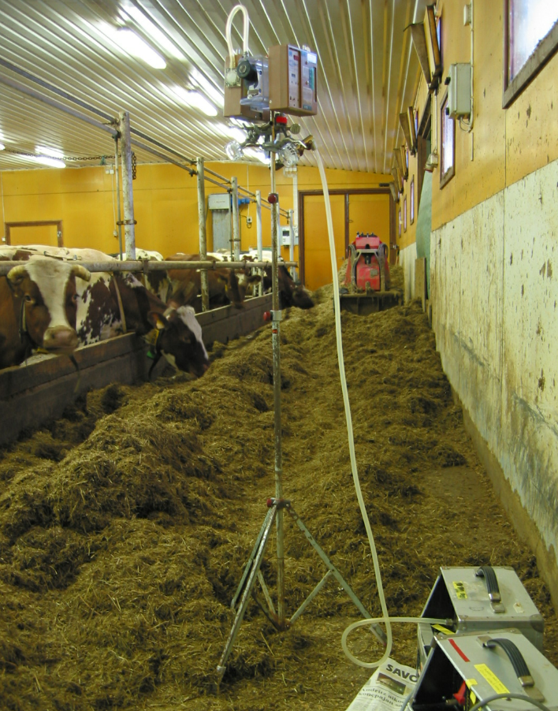
Pihattonavetat
Sienet 10²-10⁴ cfu/m³
Sädesienet 10-10³ cfu/m³
Pitoisuudet pieniä, huonolaatuisen rehun käsittely nostaa kuitenkin ilman mikrobipitoisuuksia

Slide 11
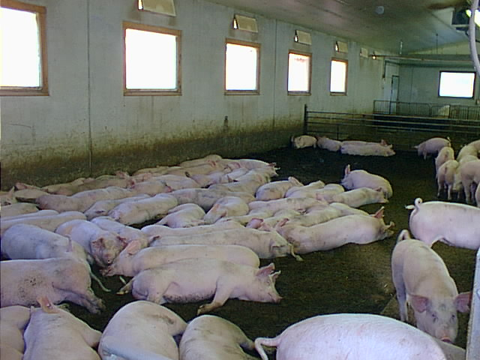
Kompostipohjasikalat
Sienet 10³-10⁵ cfu/m³
Bakteerit 10⁴-10⁵ cfu/m³
Pitoisuudet 1-2-kertaluokkaa korkeampia kuin perinteisissä lietelantasikaloissa
Paljon lämpimässä viihtyviä mikrobeja

Slide 12
Sahat
Puu infektoituu mikrobeilla jo ennen prosessia: bakteerit, hiivat, primäärisienet ja sinistäjäsienet.
Näille mikrobeille voi altistua sahauksessa tai muissa kuivausta edeltävissä työvaiheissa
Kuivauksen aikana termotoleranteilla sienillä saattaa olla ihanteelliset kasvuolosuhteet, erityisesti kuivaamon toimintahäiriöiden aikana.
Näille voidaan altistua tasaamolla ja laatulajittelussa
Aspergillus fumigatus
Paecilomyces variotii
Rhizopus nigricans

Slide 13
Muita työympäristöjä
Hakkeen käsittelyyn liittyvät työt
Haketta käytetään teollisesti energiantuotannossa sekä selluloosan tuotannossa.
Tärkeimmät hakkeen homehtumiseen vaikuttavat tekijät ovat varastoinnin pituus, lehtipuun osuus puuraaka-aineessa, kaadettujen puiden karsiminen.
Suurta homealtistumista voi esiintyä haketuksen aikana, hakkeen lastauksessa ja kuormien purkamisessa, varastoidun hakkeen siirrossa ja hakekuljettimien lähistöllä sekä erityisesti prosessien alkuvaiheessa.

Slide 14
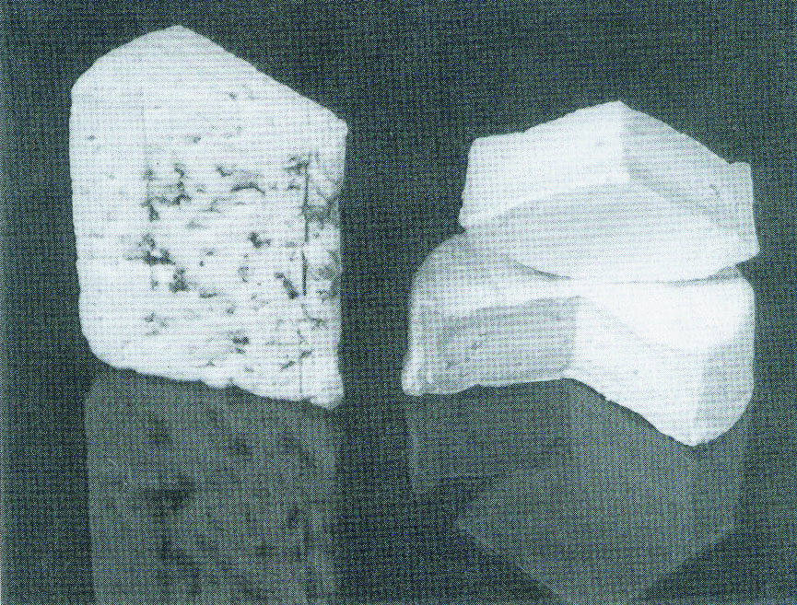
Muita työympäristöjä
Elintarviketeollisuus
Elintarviketeollisuudessa viljasta peräisin oleva homealtistuminen vähenee siirryttäessä jalostusketjussa ylöspäin (viljavarastoista, myllyihin ja edelleen leipomoihin tai mallastamoihin).
Homealtistusta voi esiintyä satunnaisesti myös juustoloissa.
Mausteiden (esim. salvia ja meirami)pinnalla voi olla mikrobeja, jotka vapautuvat ympäröivään ilmaan prosessoinnin aikana.

Slide 15
Muita työympäristöjä
Jäteveden puhdistamot
Jäteveden puhdistamoilla esiintyy myös ulosteen mikrobeja, joista osa voi olla infektiivisiä.
Suuria mikrobipitoisuuksia välpällä (jossa kiintojäte erotellaan nesteestä), ilmastusaltailla (jos kyseessä biologinen saostus osana puhdistusprosessia) ja jätelietteen käsittelyssä (liete voidaan kuivata suotonauhapruistimella ja edelleen kompostoida mullaksi maisemointikäyttöön).
Ilmastusaltaiden kattaminen vähentää syntyvien bioaerosolien määrää. Tilojen paine-eroilla pyritään estämään mikrobien siirtyminen likaisista tiloista puhtaampiin.

Slide 16
Muita työympäristöjä
Kierrätys
Jätepaperin kierrätys pehmopaperin raaka-aineeksi säästää luontoa, mutta saattaa aiheuttaa mikrobiologista altistumista keruun, kuljetuksen ja lajittelun aikana.
Varastoitu jätepaperi homehtuu kostuessaan.

Slide 17
Muita työympäristöjä
Bioteknologia
Mikrobeja käytetään mm. tuotettaessa entsyymejä elintarviketeollisuuden tarpeisiin tai lääketeollisuudessa antibioottien tuotantoon.
Tuotantomikrobit voivat aiheuttaa niin työterveys- kuin ympäristöhaittoja.
Yleensä tuotantoprosessit ovat moderneja, suljettuja ja hyvin kontrolloituja, mistä syystä tuotantomikrobeja ei juuri pääsee prosessin ulkopuolelle.

Slide 18
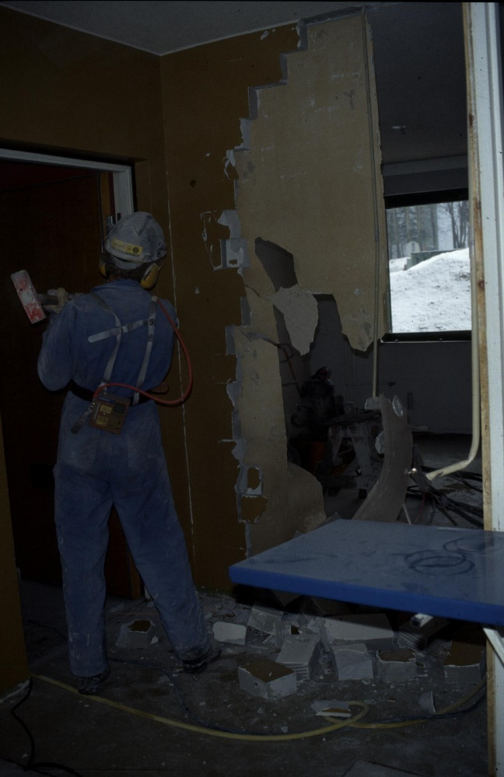
Mikrobialtistuminen rakennustyössä
Homeisten materiaalien purkaminen
sienet bakteerit
10²-10⁶ cfu/m³ 10²-10⁵ cfu/m³
Vaurioitumattomien materiaalien
purkaminen
sienet bakteerit
10²-10⁴ cfu/m³ 10²-10⁴ cfu/m³

Slide 19
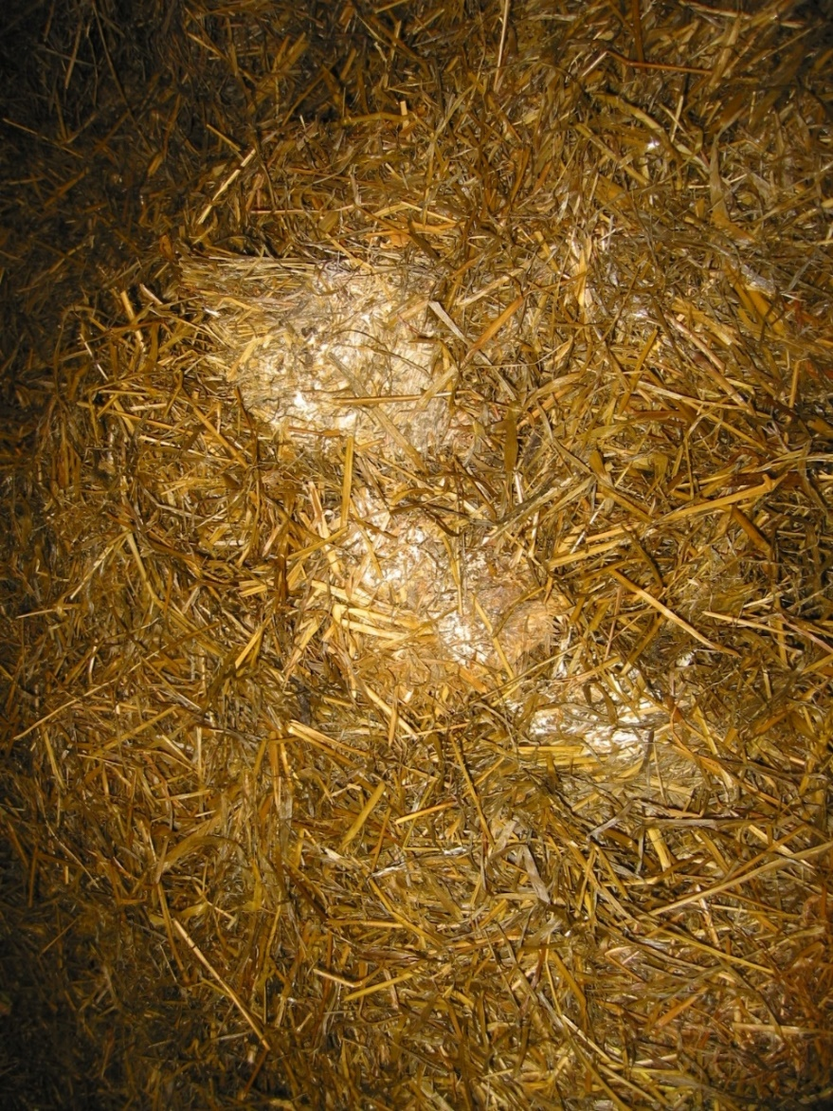
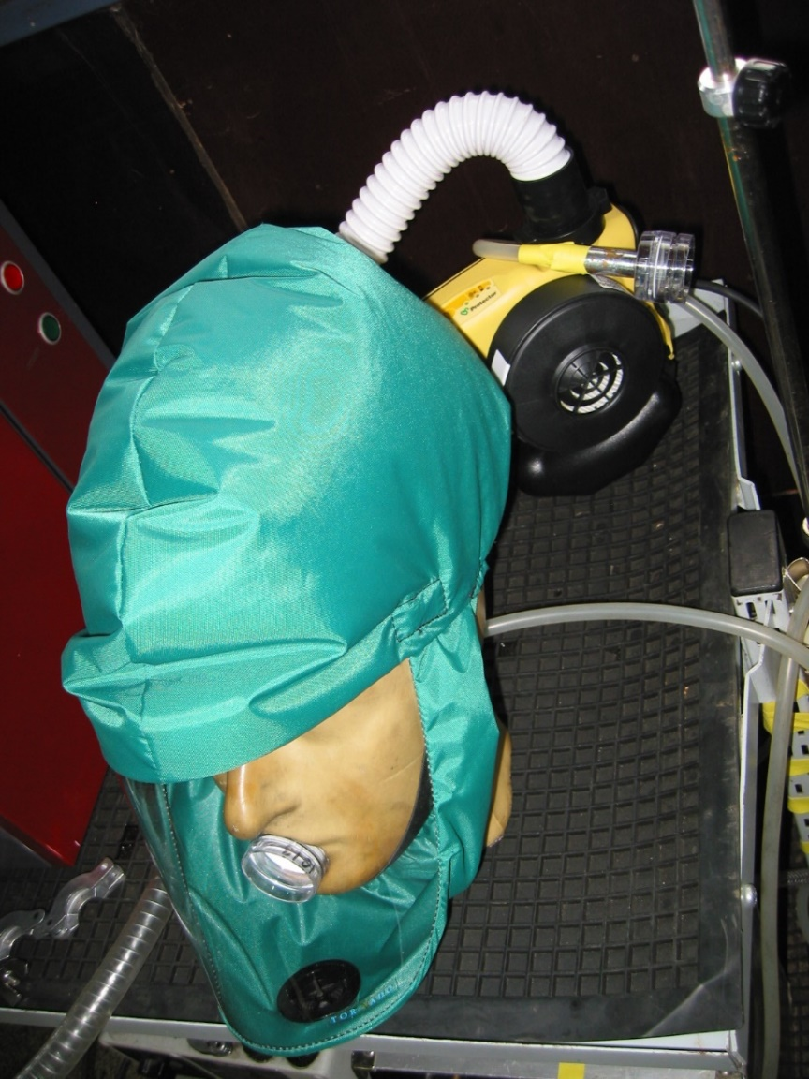
Joskus tarvitaan hengityssuojaimia

Slide 20
Hengityksensuojaimet
P1-luokka
Suojaa vähätehoisilta ja ärsyttäviltä pölyiltä esim. muokkauspöly ja lannoitepöly
P2-luokka
Suojaa P1-luokan lisäksi terveydelle vaarallisilta, kiinteiltä ja nestemäisiltä hiukkasilta kuten homepöly
P3-luokka
Suojaa P1- ja P2-luokkien lisäksi mm. bakteereilta ja viruksilta

Slide 21
Yhteenveto työympäristöjen mikrobeista
Tuotannollisissa työympäristöissä mikrobiselvitykset tulee tehdä tuotannolle tyypillisten mikrobien mukaan.
Tuotantotilasta mikrobit voivat siirtyä läheisiin toimistotiloihin, joten tämä vaikutus on tunnettava kosteusvaurioselvityksiin liittyviä mikrobitutkimuksia tehtäessä ja se on huomioitava tulosten tulkinnassa.
Tuotantotilasta mikrobit siirtyvät poistoilman mukana ulos, joten ulkoilman mikrobisto voi sisältää ns. tuotantomikrobeja eikä siten edusta tavallista ulkoilmaa (vertailunäytteen merkitys).
Tuotannosta peräisin olevien mikrobien mahdollinen siirtyminen tuloilmaan (tuloilman riittävä suodatus).

Slide 22
Tuotannolliset tilojen yhteydessä olevat toimistot – haasteena hyvä sisäilma
Ongelmien syitä
Tuloilmasuodattimet eivät useinkaan pysty puhdistamaan ulkoilmassa esiintyviä teollisia epäpuhtauksia.
Kiertoilmaa ei pitäisi käyttää, mutta joskus sitä käytetään, jolloin myös epäpuhtaudet kiertävät.
Tuotanto- ja toimistotiloissa pitäisi olla erilliset tuloilmakoneet, mutta aina näin ei ole.
Tuotantotiloissa käytetään epäpuhtauksien poistoon usein paikallispoistoa, mikä vaikuttaa rakennuksen painesuhteisiin ja ilmavirtoihin.
Myös tuotannollisten tilojen yhteydessä olevissa toimistoissa voi olla kosteusvaurioita.

Slide 23
Tuotannolliset tilojen yhteydessä olevat toimistot
Millaisia ongelmia ilmenee?
Ilmanvaihtojärjestelmät voivat olla vanhanaikaisia eivätkä vastaa nykyajan vaatimuksia.
Toimistojen poikkeavien altisteiden lähde voi olla haasteellista selvittää, ja myös tuotannon osuus on arvioitava.
Toimistoissa voi esiintyä epätavanomaisia VOC:eja (esimerkiksi hiilivetyseoksia) ja pölyjä, jotka ovat tuotannosta peräisin huolimatta siitä, että tuotannon ja toimsiton välissä on ns. sulkutila.
Epätavanomaisten VOC.ien pitoisuus on toimistoissa pienempi kuin tuotannossa, mikä kuvastaa sitä, että lähde on tuotanto.
Esimerkiksi 2-etyyliheksanolin pitoisuus voi olla toimistossa suurempi kuin tuotannossa, mikä taas viittaa lattiapinnoitteiden hajoamiseen.

Slide 24
Tuotannolliset tilojen yhteydessä olevat toimistot
Keinoja hyvän sisäilman laadun saavuttamiseksi
Erilliset tuloilmakoneet tuotantoon ja toimistoon.
Toimistotilojen ylipaineistaminen tuotantoon nähden.
Tuotannon ja toimiston välisten rakenteiden läpivientien ja rakenneliitosten tiivistäminen hallitsemattomien ilmavirtojen estämiseksi.
Sulkutilojen käytön ohjeistaminen.
Kosteusvaurioiden korjaaminen.

Slide 25
Tavanomaiset toimistot
Ns. tavanomaisia sisäilman mikrobilähteitä on varsin vähän verrattuna asuntoihin.
Useimmissa toimistorakennuksissa on koneellinen tulo- ja poistoilmanvaihto.
Näistä syistä johtuen on oletettavaa, että toimistoissa ilman mikrobipitoisuudet ovat pienempiä kuin asunnoissa.

Slide 26
Sieni- ja bakteeripitoisuuksien persentiilit homevaurio- ja kontrollitoimistorakennuksissa Salonen H., Lappalainen S., Lindroos, O., Harju R. and Reijula K. 2007. Fungi and bacteria in mould-damaged and non-damaged office environments in a subarctic climate. Athmospheric Environment.
Persentiilit | Sieni-itiöt (DG-18) Home-vaurio-raken-nukset cfu/m³ | Sieni-itiöt (DG-18) Kontrolli-rakennuk-set cfu/m³ | Sieni-itiöt (MEA) Home-vaurio-raken-nukset cfu/m³ | Sieni-itiö (MEA) Kontrolli-raken-nukset cfu/m³ | Bakteerit (THG) Home-vaurio-raken-nukset cfu/m³ | Bakteerit (THG) Kontrolli-raken-nukset cfu/m³
Mediaani | 24 | 5 | 21 | 2 | 114 | 80
P₆₀ | 33 | 5 | 31 | 5 | 209 | 118
P₇₀ | 43 | 7 | 54 | 7 | 264 | 156
P₈₀ | 73 | 12 | 94 | 9 | 348 | 207
P₉₀ | 208 | 15 | 199 | 14 | 582 | 309
Maksimi | 2468 | 45 | 2431 | 26 | 1551 | 536

Slide 27
Bakteeripitoisuus ilmassa CEC-93, CEB 292: Performance criteria of buildings for health and comfort -04
LUOKITUS | ASUNNOT cfu/m³ | TOIMISTOT cfu/m³
ERITTÄIN ALHAINEN | < 100 | < 50
ALHAINEN | < 500 | < 100
KOHTALAINEN | < 2 500 | < 500
KORKEA | < 10 000 | < 2 000
ERITTÄIN KORKEA | > 10 000 | > 2 000

Slide 28
Toimistojen ilman sieni-itiö- ja bakteeripitoisuuksien viitearvot
Sieni-itiöpitoisuudet 50 cfu/m³
Sädesienipitoisuudet 5 cfu/m³
Bakteeripitoisuus 600 cfu/m³
Huomattavaa on, että yhdessäkään kontrollirakennuksessa ei ylitetty edellä esitettyjä viitearvoja.

Slide 29
Sisäilman mikrobit toimistoissa Lähde: Eila Väänänen, Sisäilman mikrobit toimistoissa ja asunnoissa, Metropolia AMK 2012
Kaikissa tutkimuskohteissa oli ollut poikkeavaa hajua tai koettu oireita, mutta ei selvää rakennevauriota, minkä vuoksi ilmanäyttritä mikrobien määrittämiseksi on otettu.
15 toimistorakennusta, joista kustakin oli otettu vähintään 2 ilmanäytettä talviaikaan vuosina 2010 - 2012.
Ilmanäytteitä kaikkiaan 47 kpl.
Toimistorakennukset oli rakennettu 1939 – 2002.
Kaikissa rakennuksissa oli koneellinen tulo- ja poistoilmanvaihto.

Slide 30
Sisäilman mikrobit toimistoissa
Sisäilman sieni-itiöpitoisuudet
<2 – 73 cfu/m³ (Hagem tai M2)
4/47 ylitti 50 cfu/m³
<2 - 96 cfu/m³ (DG18)
6/47 ylitti 50 cfu/m³
Sisäilman bakteeripitoisuudet
5 – 1134 cfu/m³
1/47 ylitti 600 cfu/m³

Slide 31
Sisäilman mikrobit toimistoissa
Tavanomainen mikrobilajisto
Penicillium (70 %:ssa näytteistä)
Cladosporium (30 %:ssa näytteistä)
Steriilit sienet (32 %:ssa näytteistä)
Vaaleat hiiivat (19 %:ssa näytteistä)
Acrodontium
Alternaria
Aphanocladium
Geotrichum
Syncephalastrum
Thysanophora
Verticicladium

Slide 32
Sisäilman mikrobit toimistoissa
Kosteusvaurioon viittaava mikrobilajisto
Aspergillus fumigatus (17 %:ssa näytteistä)
Aspergillus versicolor (15 %:ssa näytteistä)
Geomyces (13 %:ssa näytteistä)
Wallemia Aspergillus niger
Stachybotrys Aspergillus ustus
Aspergillus sydowii Aureobasidium
Aspergillus penicillioides basidiomykeetit
Eurotium Mucor
Oidiodendron punaiset hiivat
Paecilomyces
Sphaeropsidales
Trichoderma

Slide 33
Sisäilman mikrobit toimistoissa
Toimistorakennuksen iän vaikutus mikrobistoon
Sisäilman sieni-itiöpitoisuudet olivat korkeimmat 1970-80-luvuilla rakennetuissa toimistoissa.
Myös Penicillium- ja Cladosporium-pitoisuudet olivat korkeimmat 1970-80-luvuilla rakennetuissa toimistoissa.
Geomyces, A. penicillioides, Stachybotrys, Trichoderma ja Wallemia esiintyivät vain 1970-80-luvuilla rakennetuissa toimistoissa.
Rakennusajankohdalla ei ollut vaikutusta sisäilman bakteeripitoisuuksiin.

Slide 34
Sisäilman mikrobit toimistoissa
Asuinrakennusten ja toimistojen sisäilman mikrobistojen erot
Asuntojen mikrobipitoisuudet ovat suurempia kuin toimistojen.
sieni-itiöpitoisuudet noin kaksinkertaisia.
bakteeripitoisuudet noin nelinkertaisia.
Asuntojen sisäilman mikrobilajisto on runsaampi kuin toimistojen.
Asunnoista löydettiin 17 tavanomaista sienilajia.
Toimistoista löydettiin 11 tavanomaista sienilajia.
Cladosporium oli asunnoissa yleisempi kuin toimistoissa.
asunnoissa Cladosporiumia oli 77 %:ssa näytteistä.
toimistoissa Cladosporiumia oli 30 %:ssa näytteistä.

Slide 35
Sisäilman mikrobit toimistoissa
Kosteusvaurioon viittaavat mikrobit
Asunnoista löydettiin 30 kosteusvaurioon viittaavaa mikrobilajia.
Toimistoista löydettiin 19 kosteusvaurioon viittaavaa sienilajia.
Asunnoissa yleisimpiä indikaattoreita olivat sädesienet, Aspergillus penicillioides, Aspergillus versicolor ja Eurotium.
Toimistoissa yleisimpiä indikaattoreita olivat Aspergillus fumigatus, Aspergillus versicolor ja Geomyces.
Indikaattorimikrobien keskimääräinen pitoisuus oli
asunnoissa n. 15 cfu/m³
toimistoissa < 10 cfu/m³

